Slide 1
回归分析

Slide 2
回归算法介绍
目录
线性回归
Contents
多项式回归
逻辑回归
岭回归
Lasso回归

Slide 3
回归算法介绍
不同于聚类算法，回归算法是一种有监督学习算法，通过已有的训练样本（即已知数据以及其对应的输出）去训练得到一个最优回归模型，从而指示出输入与输出之间的关系。根据输入输出及所得模型的不同，回归算法可分为线性回归、逻辑回归、多项式回归、逐步回归、岭回归、Lasso回归、ElasticNet回归等。
算法的基本步骤：
确定算法的函数模型（含有未知参数）
得到损失函数
最小化损失函数（求解未知参数）
用函数模型进行预测

Slide 4
线性回归
步骤：
1.根据预测目标，确定自变量与因变量
2.绘制散点图，确定回归模型类型
3.估计模型参数，建立回归模型
4.对回归模型进行检验
5.利用回归模型进行预测

Slide 5
回归方程的假设检验
拟合优度检验
共线性检验
系数的显著性检验

Slide 6
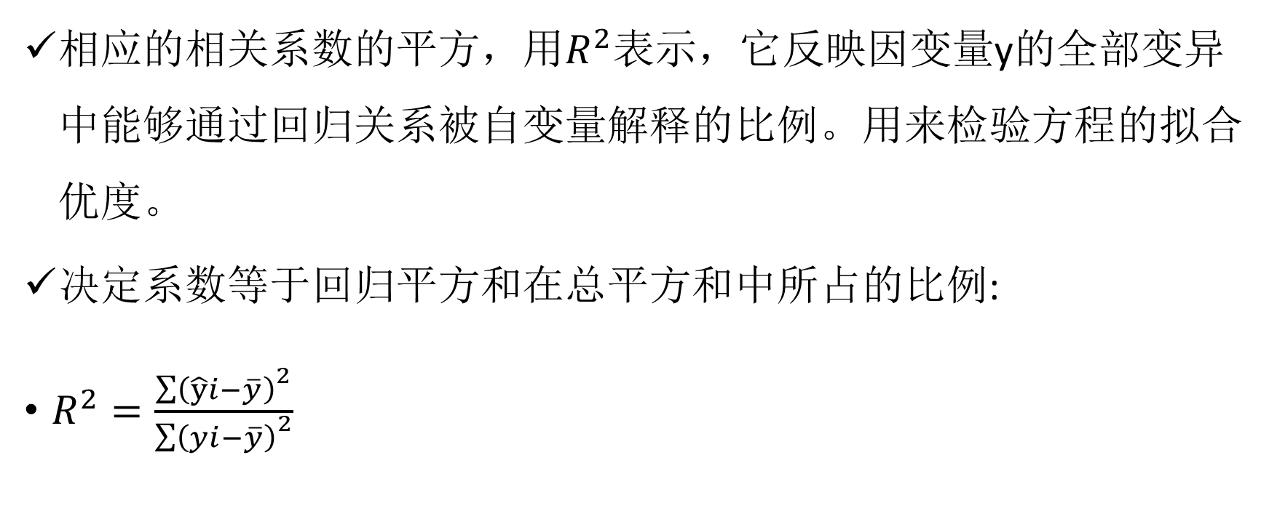
决定系数（拟合优度检验）
相应的相关系数的平方，用$R^{2}$表示，它反映因变量y的全部变异中能够通过回归关系被自变量解释的比例。用来检验方程的拟合优度。
决定系数等于回归平方和在总平方和中所占的比例:
$R^{2}=\frac{{\sum{\left(\hat{y}i−\overline{y}\right)}}^{2}}{{\sum{\left(yi−\overline{y}\right)}}^{2}}$

Slide 7
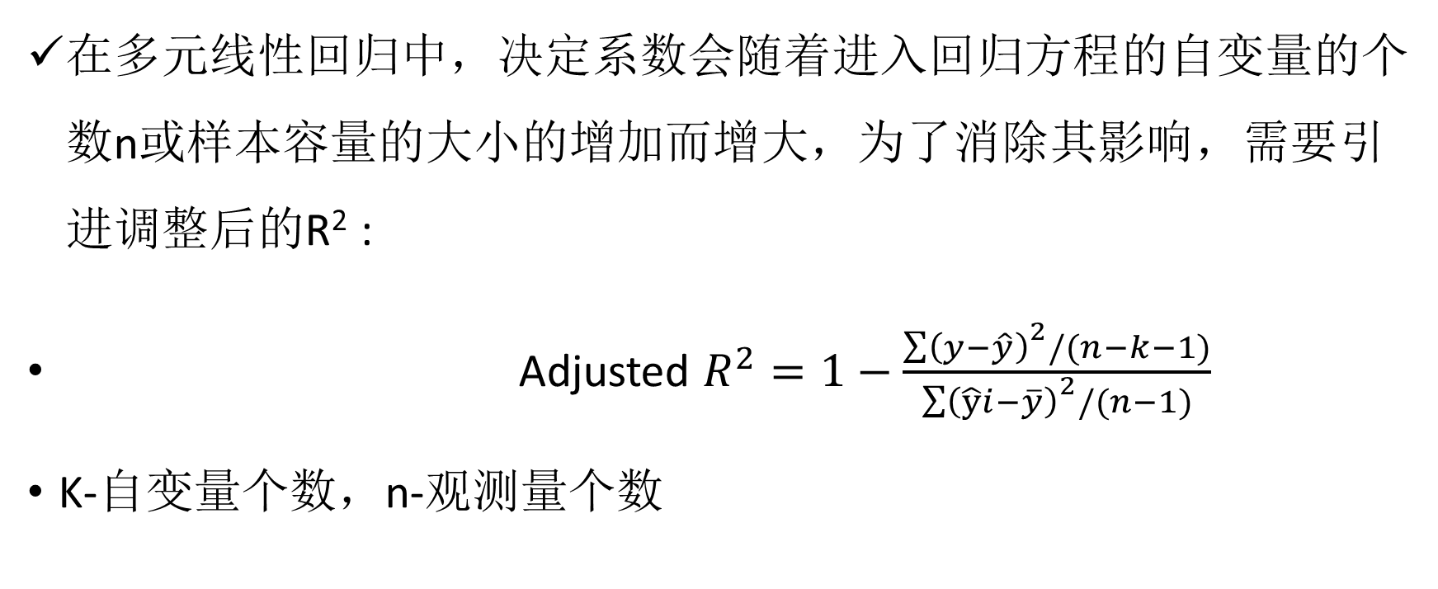
决定系数（拟合优度检验）
在多元线性回归中，决定系数会随着进入回归方程的自变量的个数n或样本容量的大小的增加而增大，为了消除其影响，需要引进调整后的R² :
Adjusted $R^{2}=1−\frac{{\sum{\left(y−\hat{y}\right)}}^{2}/(n−k−1)}{{\sum{\left(\hat{y}i−\overline{y}\right)}}^{2}/(n−1)}$
K-自变量个数，n-观测量个数

Slide 8
回归方程的检验
系数b的显著性检验（t检验）
原假设b=0，sig.<0.05,显著的，即系数不为0
截距a的显著性检验（t检验）
原假设a=0，sig.<0.05,显著的，即截距项不为0
整体方程的检验（F检验）
原假设是所有的变量的系数=0，sig.<0.05,显著的，即至少存在一个偏回归系数不为0

Slide 9
一元线性回归
研究一个连续性变量（因变量）的取值随着其它变量（自变量）的数值变化而变化的趋势
除了描述两变量的关系以外，通过回归方程还可以进行预测和控制，这在实际工作中尤为重要

Slide 10
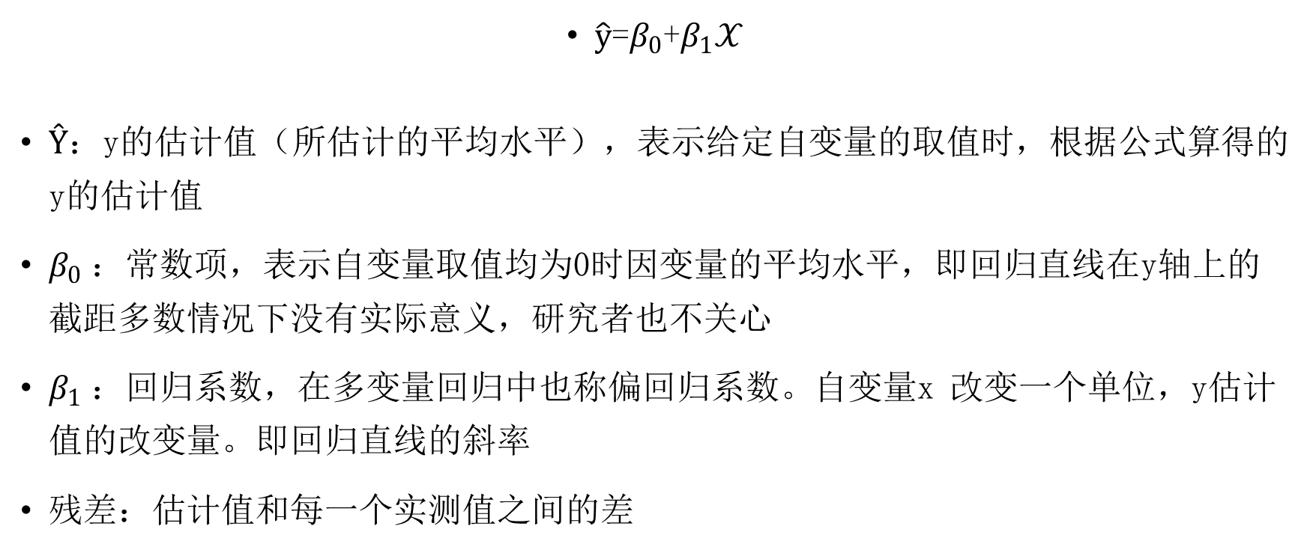
模型的基本结构
$\hat{y}$=$β_{0}$+$β_{1}𝒳$
Ŷ：y的估计值（所估计的平均水平），表示给定自变量的取值时，根据公式算得的y的估计值
$β_{0}$：常数项，表示自变量取值均为0时因变量的平均水平，即回归直线在y轴上的截距多数情况下没有实际意义，研究者也不关心
$β_{1}$：回归系数，在多变量回归中也称偏回归系数。自变量x 改变一个单位，y估计值的改变量。即回归直线的斜率
残差：估计值和每一个实测值之间的差

Slide 11
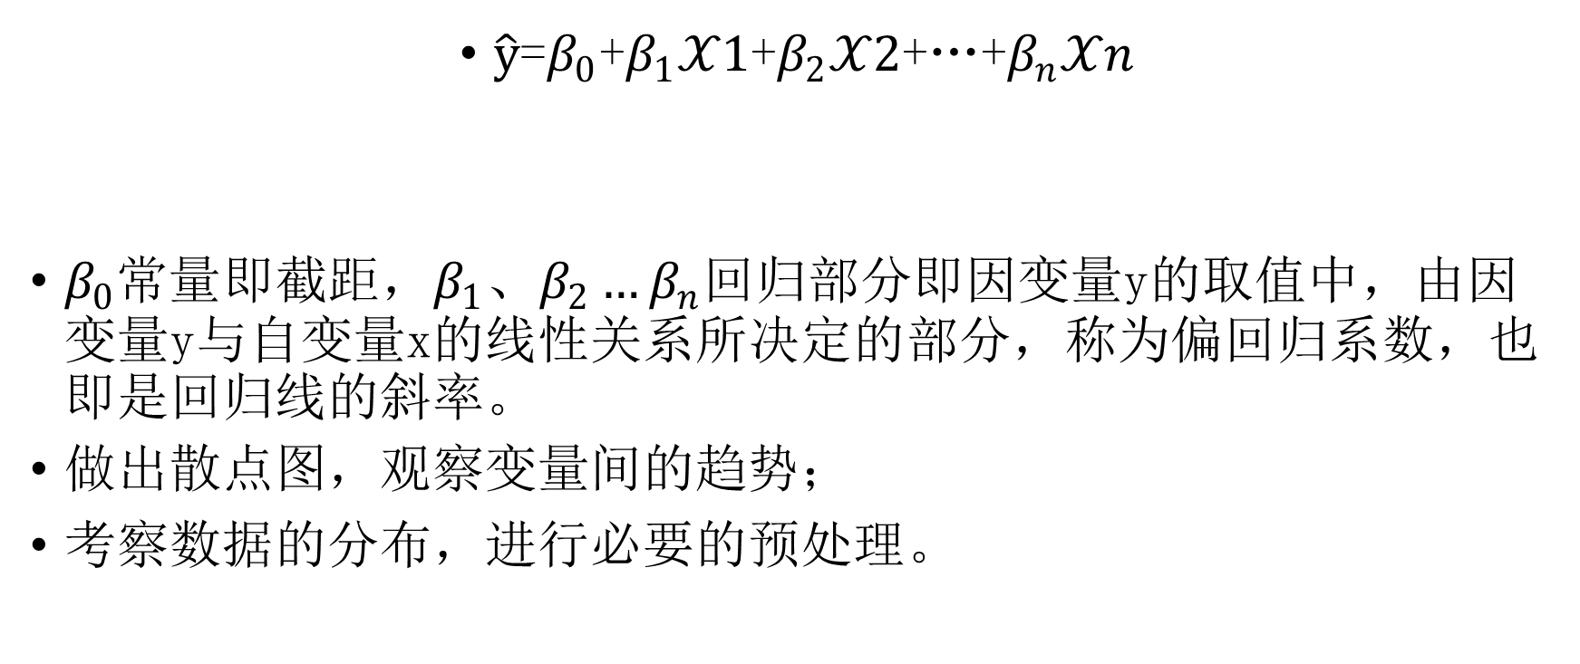
多元线性回归
$\hat{y}$=$β_{0}$+$β_{1}𝒳1$+$β_{2}𝒳2$+…+$β_{n}𝒳n$
$β_{0}常量$即截距，$β_{1}、β_{2}…β_{n}$回归部分即因变量y的取值中，由因变量y与自变量x的线性关系所决定的部分，称为偏回归系数，也即是回归线的斜率。
做出散点图，观察变量间的趋势；
考察数据的分布，进行必要的预处理。

Slide 12




线性回归最小二乘法
线性回归算法易于理解，计算不复杂，但是对非线性的数据拟合不太好，在回归算法中很重要。关于线性——并非所有的拟合模型都是线性，当输入是高维时为超平面。
原理：
数据输入为： X1、X2、…、Xn
输出为：Y1、Y2、…、Yn
模型：
损失函数（最小二乘法）：
对损失函数求导等0可求得：

Slide 13
线性回归
2. sklearn实现：
获取训练数据（train）与测试数据（test）
选择模型：model = sklearn.linear_model.LinearRegression()
训练模型：model.fit(x_train, y_train)
结果预测：y_predict = model.predict(x_test)，评分：model.score(x_test, y_test)
matplotlib图形示意：

Slide 14
多项式回归
直线关系毕竟是较少数的情形，当因变量和自变量呈曲线关系时：
有明确的公式：利用变量变换将曲线直线化，然后加以拟合
关系不明：基于图形观察，拟合可能的曲线，从中挑选出最为合适的一个
具体拟合方法：根据所选择的公式，将自变量和因变量进行变量变换，然后按照直线回归的方式进行拟合
可拟合的曲线种类
高次方曲线：一、二、三次方曲线
指数、对数、幂曲线
特殊类型曲线：S形曲线、生长曲线等

Slide 15
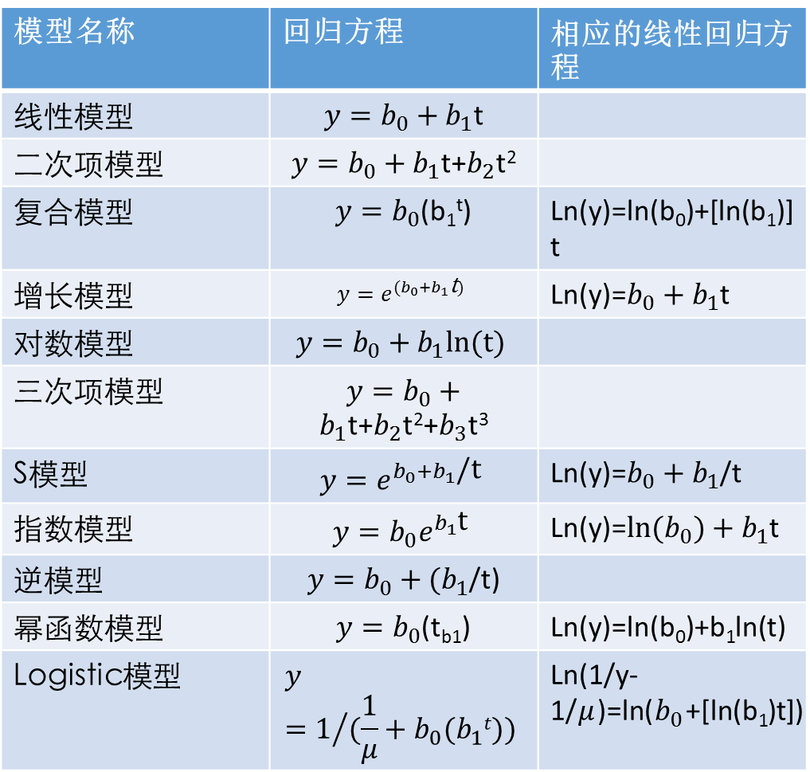
常用公式

Slide 16
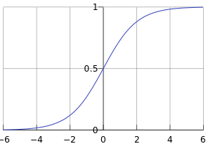





逻辑回归
逻辑回归（LogisticsRegression）选取特殊的回归函数模型，易于理解计算代价不高，但容易欠拟合，在效果上可视作分类。对于二分类一般选取sigmoid函数作为回归模型。
原理：
sigmoid函数：
分类决策边界：
构造的预测函数：
样本（x, y）出现的概率：
最大似然函数：

Slide 17



逻辑回归
对数最大似然函数：
对上式求导：
迭代权重：
2. sklearn实现：
选择模型：model = sklearn.linear_mode.LogisticRegression()
训练模型：model.fit(x, y)
结果预测：model.predict(x), 评分：model.score(x, y)
matplotlib画图：

Slide 18


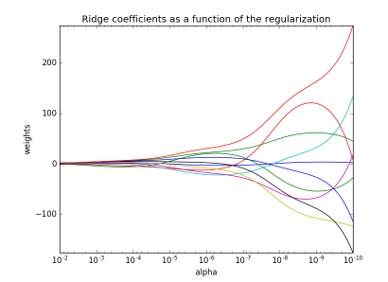
岭回归
在线性回归中，如果特征数大于样本数，最小二乘法得不到有意义的结果。岭回归通过规则化引入L2范数惩罚项解决这个问题。
损失函数：
参数的估计值：
通过确定λ的值可以使得在方差和偏差之间达到平衡：
随着λ的增大，模型方差减小而偏差增大。
λ可用岭迹图近似得到。

Slide 19

lasso回归
类似于岭回归，lasso回归在损失函数中引入L1惩罚，可使某些无关特征的权重为0.
损失函数：

